Slide 1
קהילת יב"ע מתמטיקה
בס"ד
בס"ד

Slide 2
סוכריה מתמטית לדרך...
בס"ד
נתונה פונקציה רציפה f(x)
שמקיימת עבור כל ערך של X
$$f\left(x^{2}\right)−f^{2}\left(x\right)≥\frac{1}{4}$$
א. לפונקציה בהכרח יש נקודת קיצון
ב. לפונקציה בהכרח אין נקודות קיצון
ג. אי אפשר לדעת
"מתמטיקאי הוא לא זה שיכול לעשות מתמטיקה, אלא מישהו שלא יכול שלא לעשות את זה"
ישראל גלפנד
"אם אתה רוצה ללמוד לשחות, תהיה אמיץ ותכנס למים, אם אתה רוצה ללמוד לפתור בעיות – פתור אותן!"
ד. פוליה

Slide 3
בס"ד
עבור 0=X מתקיים:
$$f\left(0\right)−f^{2}\left(0\right)≥\frac{1}{4}$$
$$4f\left(0\right)−4f^{2}\left(0\right)≥1$$
$$4f^{2}\left(0\right)−4f\left(0\right)+1≤0$$
$${\left(2f\left(0\right)−1\right)}^{2}≤0$$
$$2f\left(0\right)−1=0$$
$$f\left(0\right)=\frac{1}{2}$$
עבור 1=X מתקיים:
$$f\left(1\right)−f^{2}\left(1\right)≥\frac{1}{4}$$
$$f\left(1\right)=\frac{1}{2}$$
התשובה הנכונה היא א': לפונקציה בהכרח יש לפחות נקודת קיצון פנימית אחת

Slide 4
בס"ד
מהי למידה המבוססת על פתרון בעיות מתמטיות?

Slide 5
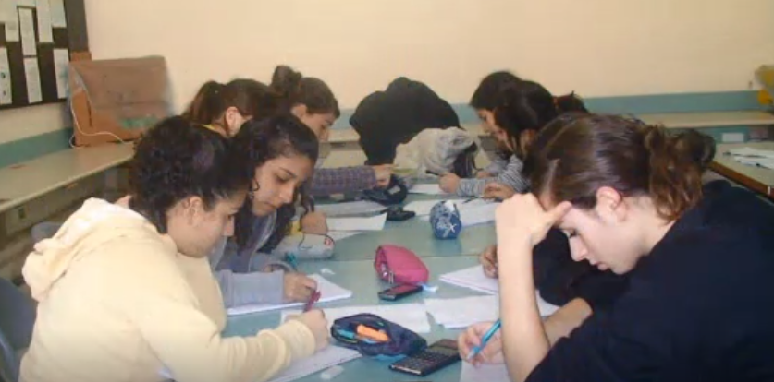
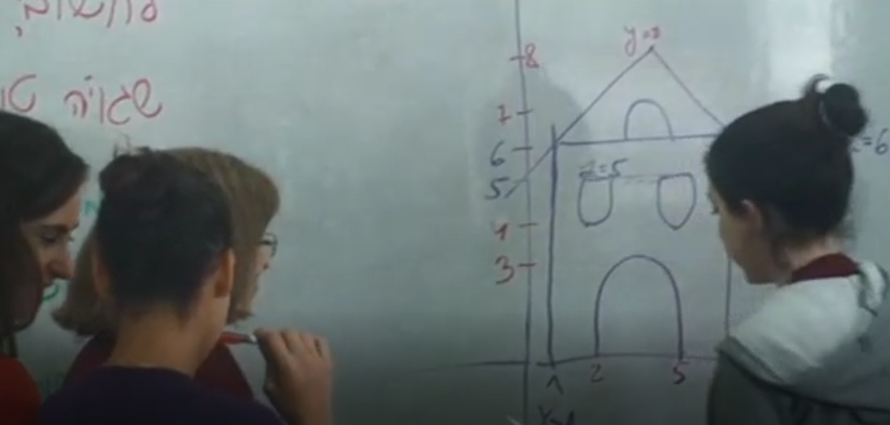
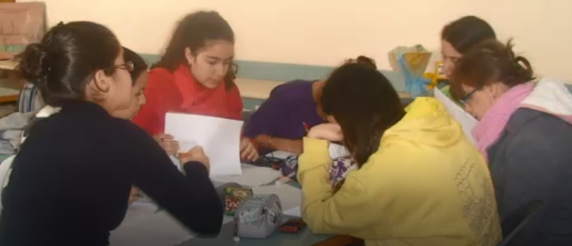
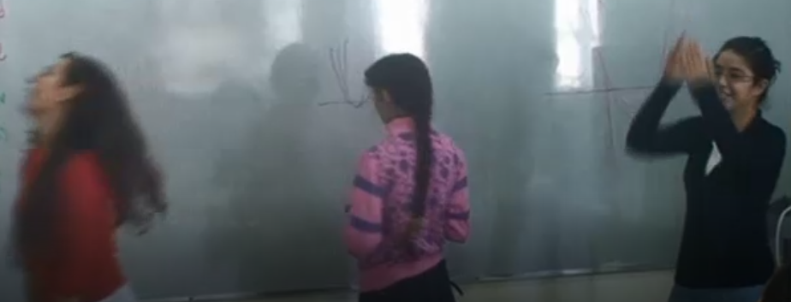
בס"ד
Mathematical Debate
דיביט מתמטי

Slide 6
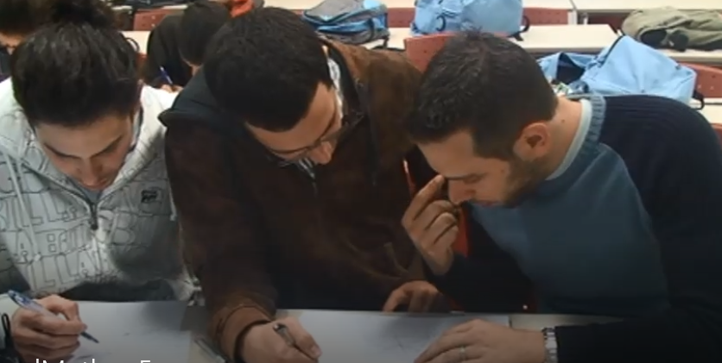
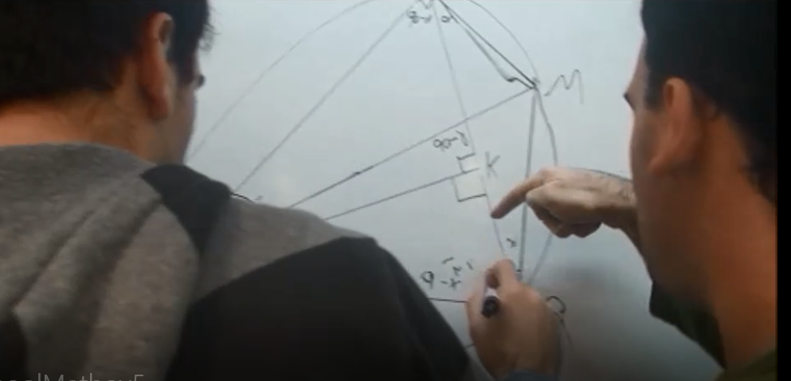
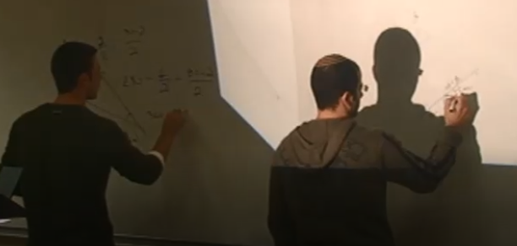
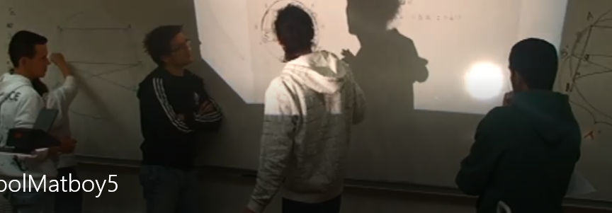
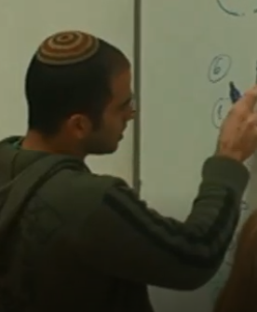
דיביט מתמטי
בס"ד
תחרות קבוצתית
שלב א':
כל הקבוצות מקבלות אותו סט בעיות
דנים בקבוצות על דרכי הפתרון
משתדלים לפתור את הבעיות
מסבירים את הפתרונות לכל חברי הקבוצה כך שכל אחד יכול להציג את הפתרון מול הקהל
שלב ב'
הצגה פומבית של הפתרונות
עבור כל אחת מהבעיות נציג של אחת הקבוצות מציג את הפתרון במלאה
נציג של קבוצה אחרת מבקר את נכונות הפתרון, שואל שאלות, מבקש הסברים. כל הקהל יכול להצטרף לדיון

Slide 7
בס"ד
דיביט מתמטי
קטע מדיון
מבקר: אבל k$\left(x\right)={\left(x−3\right)}^{2}$ הזזה של h$\left(x\right)=x^{2}$ והם נפגשים.
נציג: זה מקרים שונים. במקרה של $h\left(x\right)ו k\left(x\right)$ההזזה היא אופקית ו במקרה של $g\left(x\right)ו f\left(x\right)$ ההזזה אנכית
מבקר: אתה רוצה להגיד שאם ההזזה אנכית אז לגרפים אף פעם אין נקודות חיתון?
נציג: כן, אנחנו חושבים כך
מבקר: אתם יכולים להוכיח את זה?
באופן בלתי צפוי לכולם, נציג הקבוצה שהציג את הפתרון הציע את התשובה הבאה:
נציג: קל לראות ש
g$\left(x\right)={\left(x−3\right)}^{2}−2$
זה אותה פונקציה רק בהזזה. לכן אין להן נקודות חיתוך
מבקר: זאת אומרת שלדעתכם אם גרף אחד הוא הזזה של הגרף השני אז הם אף פעם לא יפגשו?
נציג: כן, בטח
אבל k$\left(x\right)={\left(x−3\right)}^{2}$ הזזה של h$\left(x\right)=x^{2}$ והם נפגשים.
תוך דיון על אחת הבעיות בכיתה ח' היה צורך לענות לשאלה: האם גרפים של הפונקציות
$$f\left(x\right)={\left(x−3\right)}^{2}+2$$
$$g\left(x\right)=x^{2}−6x+7$$
נחתכים?

Slide 8
דיביט מתמטי
בס"ד
סוגים:
מיני דיביט (שיעור אחד: 15 דקות דיון ופתרון בקבוצות, 30 דקות הצגת הפתרונות)
סיכום נושא, הכנה למבחן (שעתיים או שלוש: שעה אחת פתרון, שעה אחת או שעתיים הצגת הפתרונות)
יום מתמטיקה
תחרות בין כיתות שונות, בתי הספר, קבוצות גיל שונות
מטרות:
למידה פעילה
חוויה לימודית
העלאת מוטיבציה
אתגר
לימוד מעמיתים
העמקת ההבנה
שבירת שיגרה
טיפול בבעיות נפוצות
תוצאות:
תלמיד כיתה י"ב:
" מי היה יכול להאמין שבן אדם שלימודים זה דבר האחרון שמעניין אותו ישב שעות על בעיות בגיאומטריה ויהיה ייכפת לו עד אינסוף להוכיח לכולם שפתרנו נכון"

Slide 9
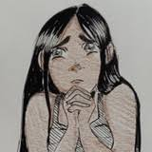
ציפיות
בס"ד
להיחשף לדרך חשיבה שונה מהרגיל
רכישת דרכי הוראה וכלים מגוונים לעבודה בכיתה
מענה להטרוגניות בכיתה
ללמוד דרכים שונות לפתרון בעיות
שיח ולמידת עמיתים

Slide 10
בס"ד

Slide 11
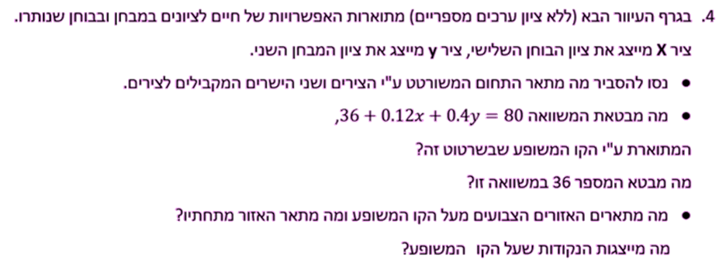
בס"ד

Slide 12
בס"ד
בעיה 1:
נתון משולש שקדקודיו הן הנקודות C(2 ,1 ),B(4 ,7) ,A(1 ,3). חשבו את שטח המשולש ABC.
נתון משולש שקדקודיו הן הנקודות $C\left(2 ,1 \right),B\left(4 ,7\right) ,A\left(1 ,3\right)$.
הציגו כמה שיותר דרכים לחישוב שטח המשולש ABC.
בעיה 2:
שני תיכונים של המשולש מאונכים זה לזה ושווים ל- 6 ו- 8.
חשבו את אורך התיכון השלישי.

Slide 13
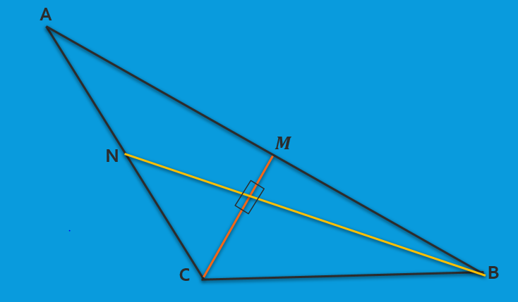
שני תיכונים של המשולש מאונכים זה לזה ושווים ל 6 ו 8. חשבו את אורך התיכון השלישי.
דרך גיאומטרית
בס"ד
פיתרון
על פי משפט על מפגש התיכונים
CP=$\frac{2}{3}$CM=4, BP= $\frac{2}{3}$BN= $\frac{16}{3}, PE=\frac{1}{3}\text{AE}$
ב ΔCPB על פי נתון ומשפט פתגורוס
${CB}^{2}$= ${CP}^{2}$+ ${PB}^{2}$=16+$\frac{256}{9}=\frac{144+256}{9}=$ $\frac{400}{9}$
נתון: ΔABC
CM, AE, BN תיכונים
CMꞱBN
BN=8, CM=6
צ.ל AE
A
$$M$$
N
$$P$$
C
B
E
C$B=$ $\frac{20}{3}$
על פי המשפט על תיכון ליתר במשולש ישר זווית
PE= $\frac{1}{2}$CB= $\frac{10}{3}$ AE=10

Slide 14
שני תיכונים של המשולש מאונכים זה לזה ושווים ל 6 ו 8. חשבו את אורך התיכון השלישי בשלוש דרכים
דרך וקוטרית
בס"ד
פיתרון
על פי משפט על מפגש התיכונים
$\vec{PC}$=$\frac{2}{3}$ $\vec{MC}$, $\vec{PB}$= $\frac{2}{3}$ $\vec{NB}, \vec{PE}=\frac{1}{3}\vec{NE}$
P
E
על פי משפט על מפגש התיכונים
$\vec{PE}$=$\frac{1}{2}$ $\vec{(PC}$+ $\vec{PB})$= $\frac{1}{2}$ $∙\frac{2}{3}\text{∙}(\vec{NB}+\vec{MC})=\frac{1}{3}(\vec{NB}+\vec{MC})$
$${\left(\vec{PE}\right)}^{2}=\frac{1}{9}{\left(\vec{NB}+\vec{M}C\right)}^{2}$$
${\left|\vec{PE}\right|}^{2}=\frac{1}{9}$(
${\left|\vec{NB}\right|}^{2}$+2 $\vec{NB}$
$$∙\vec{MC}+{\left|\vec{MC}\right|}^{2})$$
$${PE}^{2}=\frac{1}{9}\left(36+64\right)=\frac{100}{9}$$
$$\begin{matrix}PE=\frac{10}{3} \\ AE=10\end{matrix}$$

Slide 15
שני תיכונים של המשולש מאונכים זה לזה ושווים ל 6 ו 8. חשבו את אורך התיכון השלישי בשלוש דרכים
דרך אנליטית
בס"ד
פיתרון
נתון: ΔABC
CM, AE, BN תיכונים
CMꞱBN
BN=8, CM=6
צ.ל AE
EA תיכון לכן E אמצע הצלע CB
$$x_{E}=\frac{0+\frac{16}{3}}{2}=\frac{8}{3}$$
$$y_{E}=\frac{0+4}{2}=2$$
$$C\left(0,4\right)$$
4
$$E\left(\frac{8}{3},2\right)$$
${PE}^{2}$=(${\frac{8}{3}−0)}^{2}+{\left(2−0\right)}^{2}=\frac{100}{9}$
$$2$$
$$P\left(0,0\right)$$
$$\begin{matrix}PE=\frac{10}{3} \\ AE=10\end{matrix}$$
- $\frac{8}{3}$
$$\frac{16}{3}$$
$$\frac{8}{3}$$
$$B\left(\frac{16}{3},0\right)$$
$$4$$
$$P$$
$$\frac{16}{3}$$
$$A$$

Slide 16
בס"ד
האם וכיצד הינך רואה עצמך עושה שימוש בבעיות מתמטיות לצמצום פערים בכיתה?

Slide 17
סוכריה מתמטית לדרך...
בס"ד
נחזור שוב לאחת הבעיות שפתרנו היום: שני תיכונים של המשולש מאונכים זה לזה ושווים ל-6 ו- 8. חשבו את אורך התיכון השלישי.
שאלות חשיבה:
א. האם הנתונים האלה יכולים להתקיים במשולש ישר זווית? ב. איזה תנאי צריך לקיים משולש כדי שהנתונים האלה יהיו רלוונטיים עבורו?
"מתמטיקאי הוא לא זה שיכול לעשות מתמטיקה, אלא מישהו שלא יכול שלא לעשות את זה"
ישראל גלפנד
"אם אתה רוצה ללמוד לשחות, תהיה אמיץ ותכנס למים, אם אתה רוצה ללמוד לפתור בעיות – פתור אותן!"
ד. פוליה

